Slide 1

Разработване на уеб базирано приложение за продажба на билети за кино верига
Александър Илиев

Slide 2
Съдържание
Въведение
Технологии
MVC
База данни
Потребител
Администратор
Заключение

Slide 3
Въведение
Онлайн платформите на кино вериги могат да предложат бърз и лесен начин за намиране на филми, график на прожекциите, избор на места и незабавно потвърждение на поръчката. Това е не само удобно, но и в съответствие със съвременните очаквания за бързо и ефективно обслужване.
Цел: да се предостави на потребителите услуга, която да бъде по-бърза и с подобрени функционалности в сравнение с вече съществуващите алтернативи
Очаквани резултати: успешното разработване на уеб базирано приложение, което предлага удобен и ефективен начин за закупуване на билети за кино или просто сърфиране в сайта

Slide 4

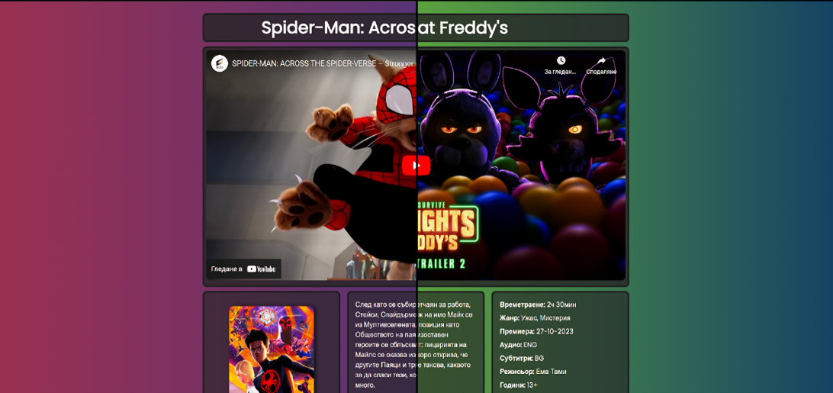

Slide 5









Технологии
Библиотеки
-Bootstrap
-jQuery
-Font Awesome
-Vibrant js
-Sweetalert
-PHPMailer

Slide 6
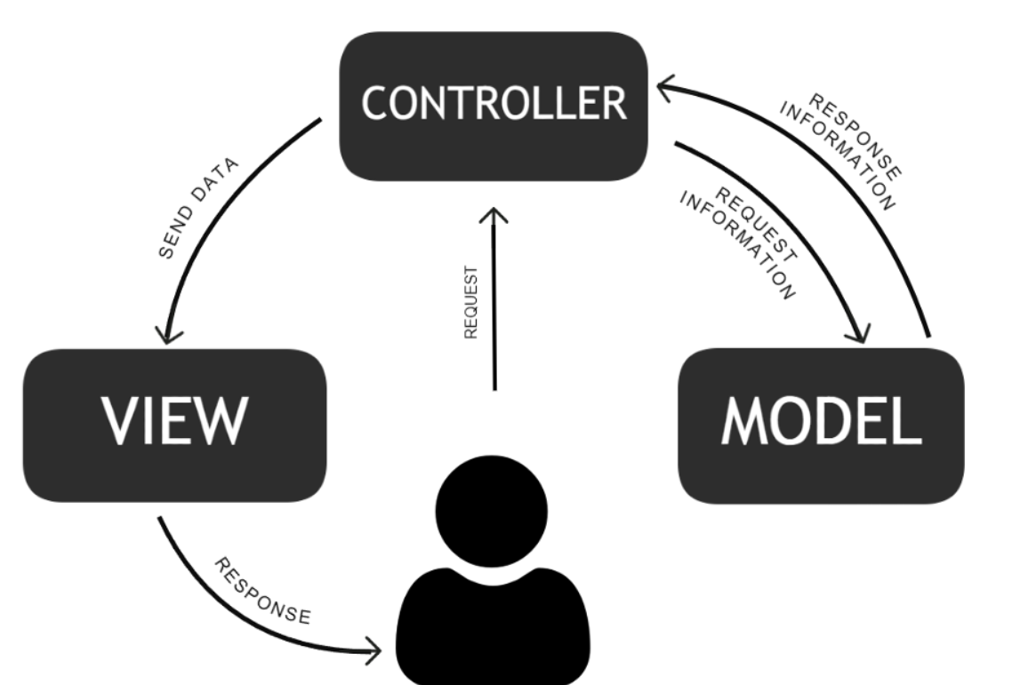
MVC
- Модел (MySQL):
Моделът представлява данните и бизнес логиката на приложението.
- Изглед (HTML):
Изгледът представлява визуалното представяне на данните, предоставени от модела.
- Контролер (PHP):
Контролерът служи като посредник между модела и изгледа, обработва логиката на приложението и връща резултат към потребителя в подходящия формат.

Slide 7
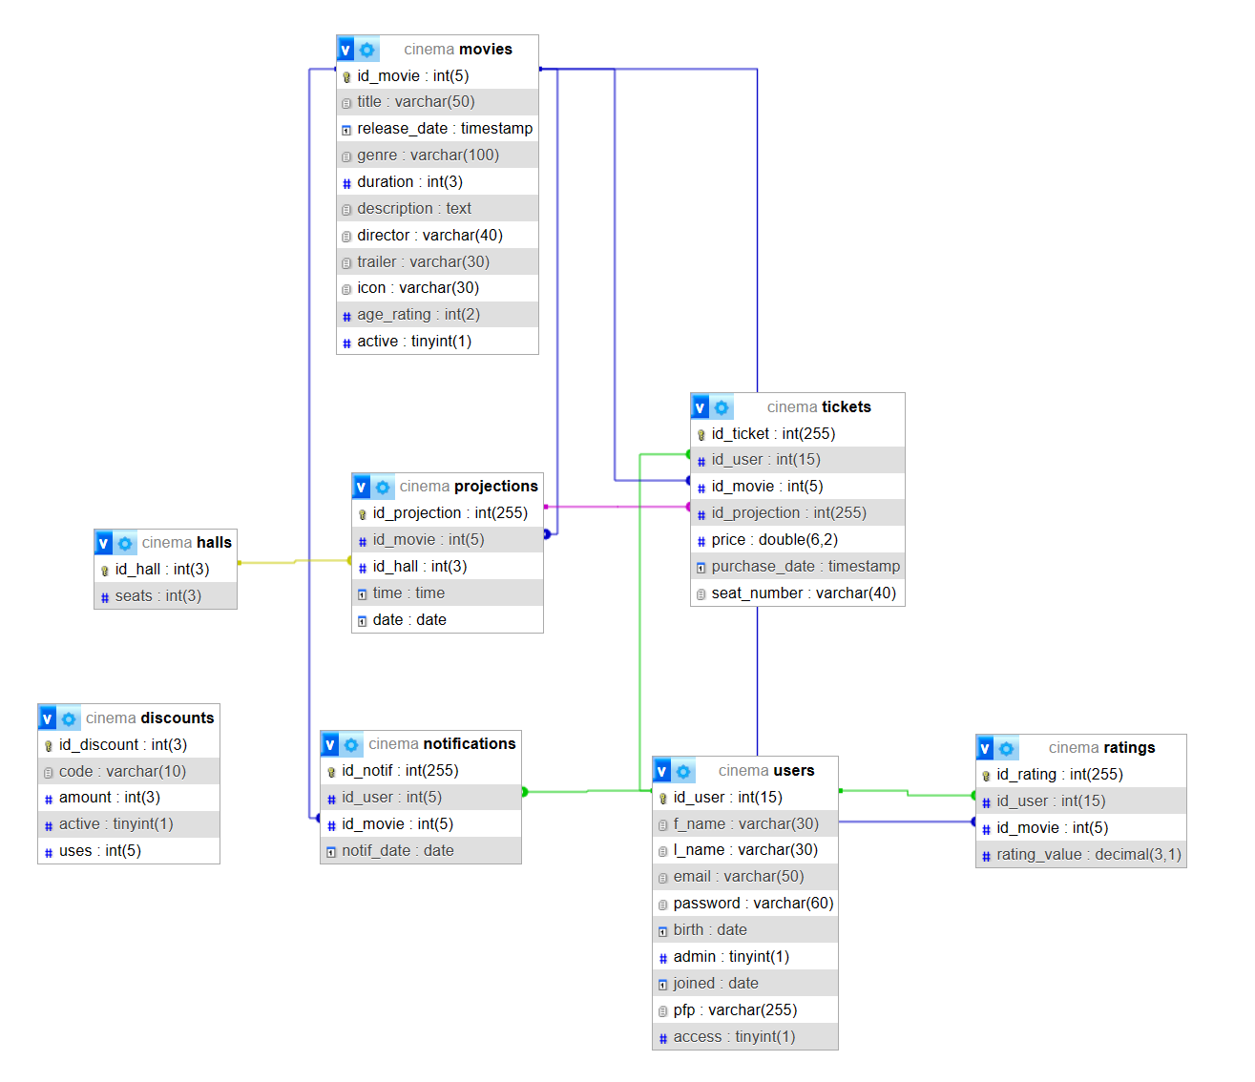
База данни
-Таблици
-Връзки
-CRUD заявки
Insert
Select
Update
Delete

Slide 8
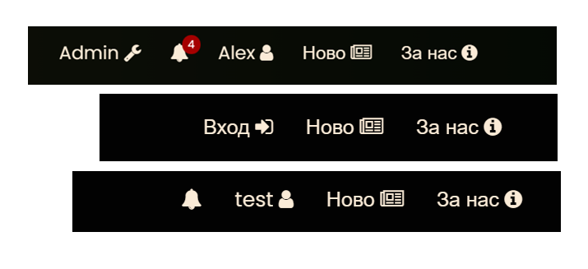
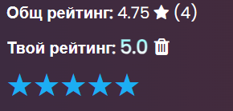

Потребител
Преди регистрация:
- Достъп до филмовото меню и часове на прожекциите
- Търсене на филм
- Преглед на най-близката филмова премиера
- Преглед на меню за храна
След регистрация:
- Възможност за рейтинг на филм
- Възможност за получаване на напомняне за филм
- Възможност за купуване на билет и запазване на места
- Генериране на код за промоция след покупка
- Достъп до профилна страница със статистика на потребителя
Навигационно меню – гост и потребител
Рейтинг на филм и бутон за напомняне

Slide 9
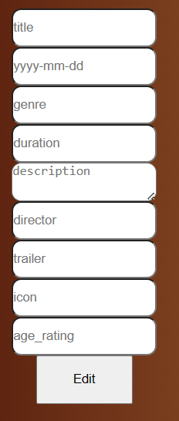
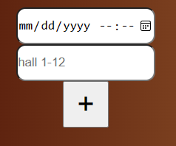

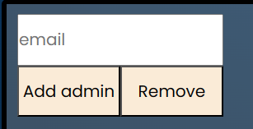
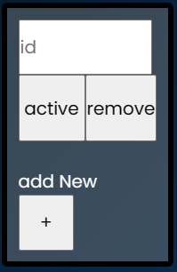
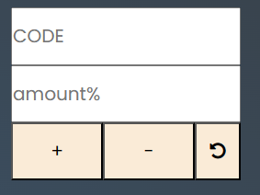
Администратор
-Достъп до администраторска страница
-Достъп до страница на неактивен филм
-Добавяне на филм
-Добавяне на прожекции за филма
-Добавяне и редактиране на промо кодове
-Редактиране на информацията за филм и дали е в прожекция
-Триене на потребител
-Добавяне/премахване на админи
-Виждане на профила на всеки потребител
Администраторски менюта

Slide 10

Заключение
- Тестване
- Успешно реализиране на проекта
- Перспективи за развитие
Нови функционалности – коментари, забравена парола
Оптимизации
Подобрения – кодове, нотификации, цени, места

Slide 11
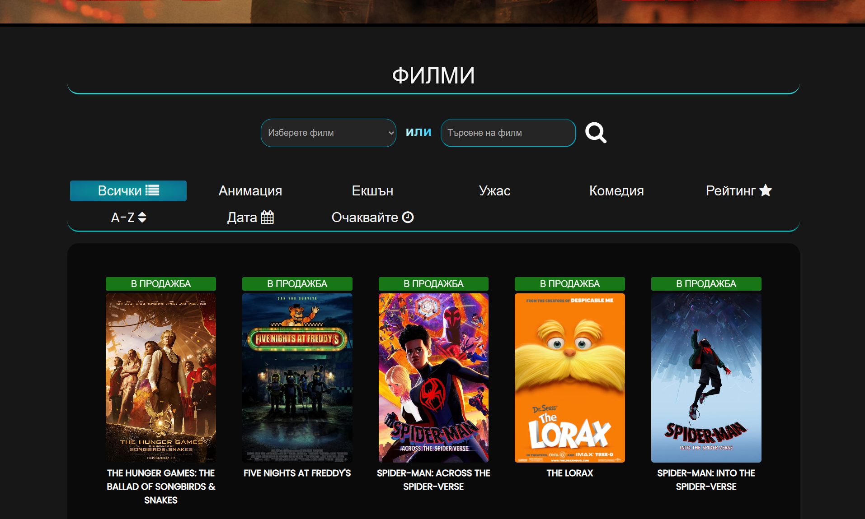
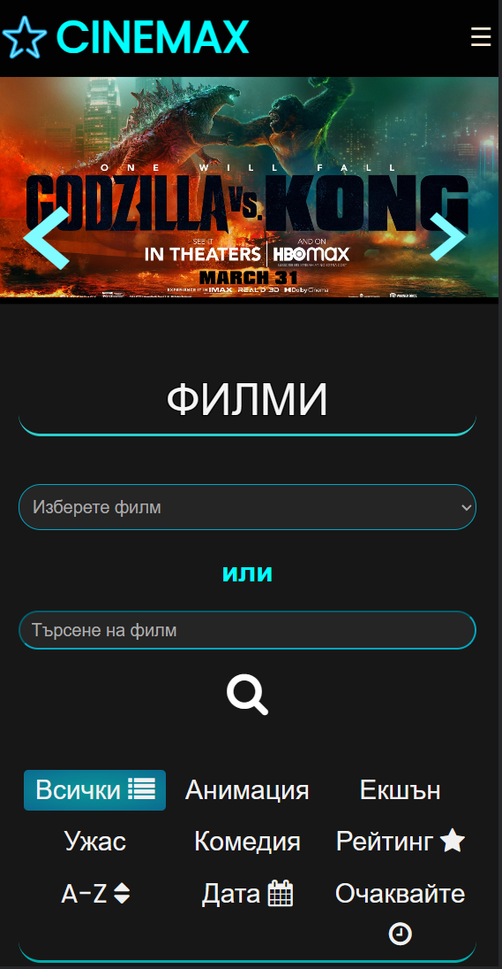
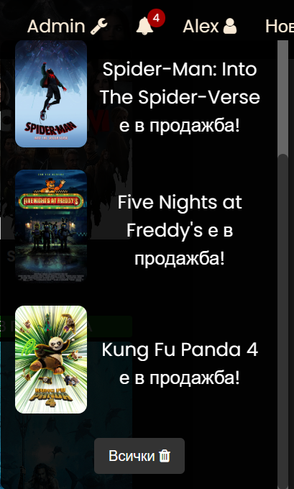
Приложения
Фиг. 1
Фиг. 2
Фиг. 3
Фиг. 1 – менюто в начална страница
Фиг. 2 – мобилна версия
Фиг. 3 – меню с известия

Slide 12
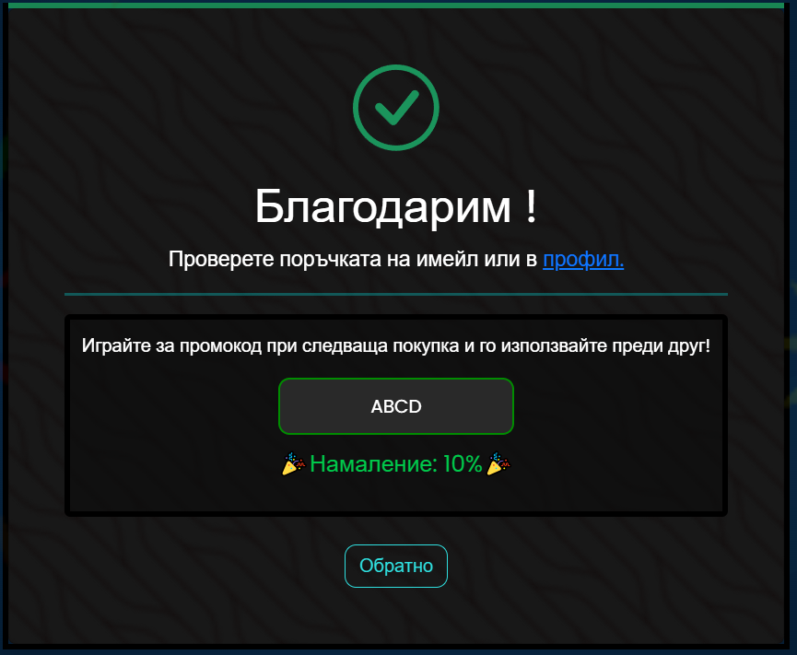
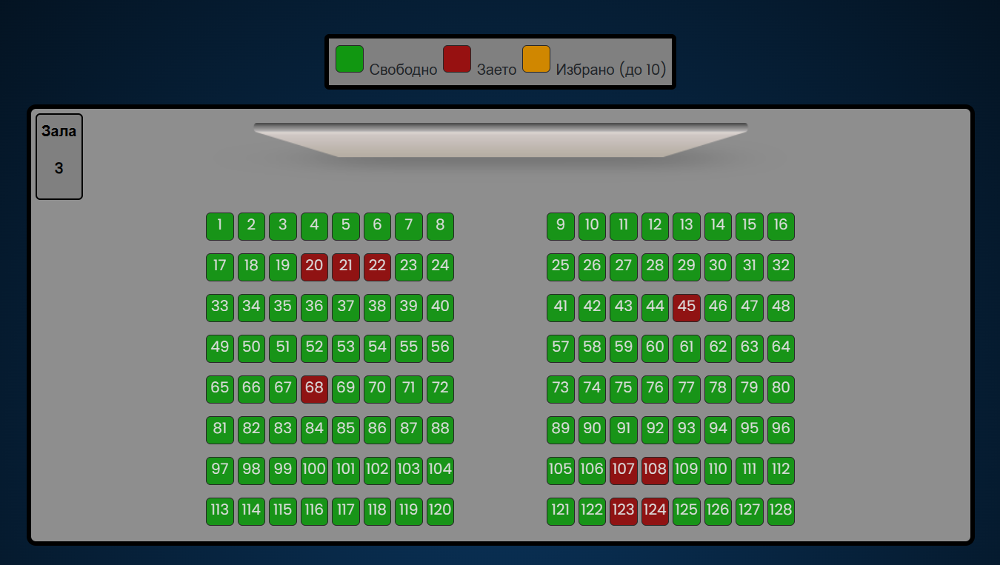
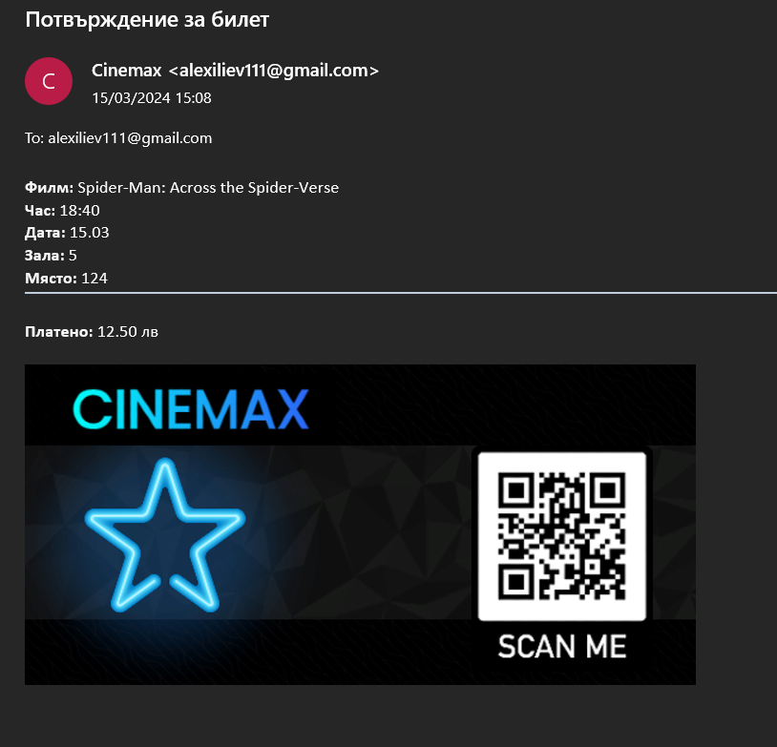
Фиг. 5
Фиг. 4
Фиг. 6
Фиг. 4 – страница за запазване на място
Фиг. 5 – генериране на активен код след поръчка
Фиг. 6 – имейл след поръчка

Slide 13

БЛАГОДАРЯ ЗА ВНИМАНИЕТО

